Slide 1
PHÒNG GD & ĐT ĐẠI LỘC
TRƯỜNG TIỂU HỌC VÀ THCS ĐẠI TÂN
CHÀO MỪNG CÁC THẦY, CÔ GIÁO VÀ CÁC EM
ĐẾN VỚI TIẾT HỌC
Hoạt động trải nghiệm
GV: Nguyễn Thị Lài

Slide 2
Cả lớp cùng hát bài “Cô và mẹ”

Slide 3
Thứ tư ngày 8 tháng 11 năm 2023
Hoạt động trải nghiệm

Slide 4
Thứ tư ngày 8 tháng 11 năm 2023
Hoạt động trải nghiệm
Bài 7: Kính yêu thầy cô (Tiết 1)
Khám phá

Slide 5
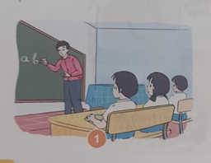
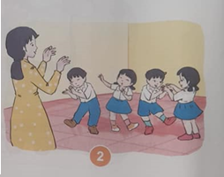
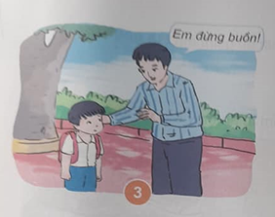
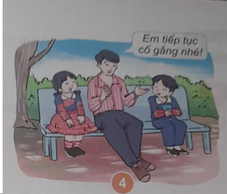
Hoạt động 1: Chia sẻ những điều thầy cô đã làm cho em hằng ngày

Slide 10
Hoạt động 1: Chia sẻ những điều thầy cô đã làm cho em hằng ngày

Slide 11
Thứ tư ngày 8 tháng 11 năm 2013
Hoạt động trải nghiệm
Bài 7: Kính yêu thầy cô
Em kể những việc thầy cô đã làm cho em hằng ngày ở lớp, trường.

Slide 12
Nghỉ giữa tiết

Slide 13
Thứ tư ngày 8 tháng 11 năm 2023
Hoạt động trải nghiệm
Bài 7: Kính yêu thầy cô
Hoạt động 2: Nêu những việc em cần làm thể hiện lòng biết ơn kính yêu thầy cô.

Slide 14
Cùng cô nghe về câu chuyện của thầy Đặng Văn Cương và cậu học trò tí hon K’ rể

Slide 15
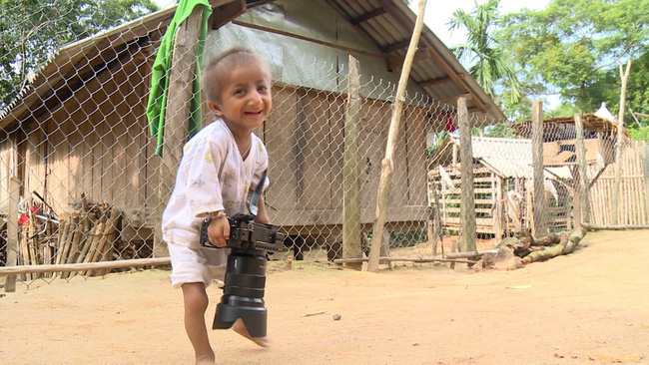
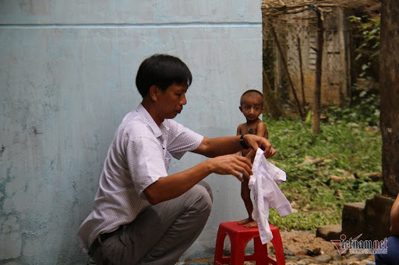
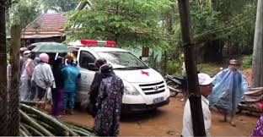
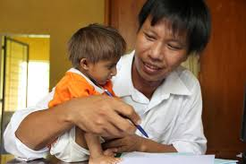
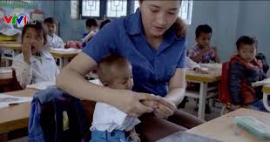

Slide 16
Thứ tư ngày 8 tháng 11 năm 2023
Hoạt động trải nghiệm
Bài 7: Kính yêu thầy cô
Chia sẻ, vận dụng

Slide 17
TIẾT HỌC KẾT THÚC.
KÍNH CHÚC QUÝ THẦY CÔ SỨC KHỎE VÀ THÀNH CÔNG

